Slide 2
تهیه و تنظیم:
دانیال دانش
9511116400
درس آموزش علوم تجربی
استاد راهنما:
حسین معافی
تدریس دروس 6 و 7 علوم ششم ابتدایی
(ورزش و نیرو)

Slide 5
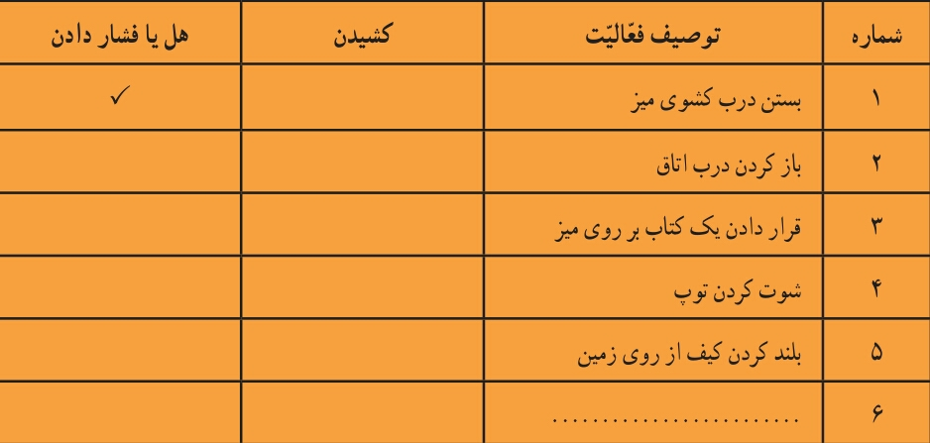

Slide 6
همانطور که می دانیم وقتی حرکت جسمی مانند توپ تغییر می کند ؛ مثلا وقتی توپی متوقف می شود یا شروع به حرکت می کند , حتما نیرویی سبب این تغییر حرکت شده است. بنابر این می توانیم بگوییم؛ وقتی حرکت جسمی تغییر می کند , که به آن نیرویی وارد شود.

Slide 7
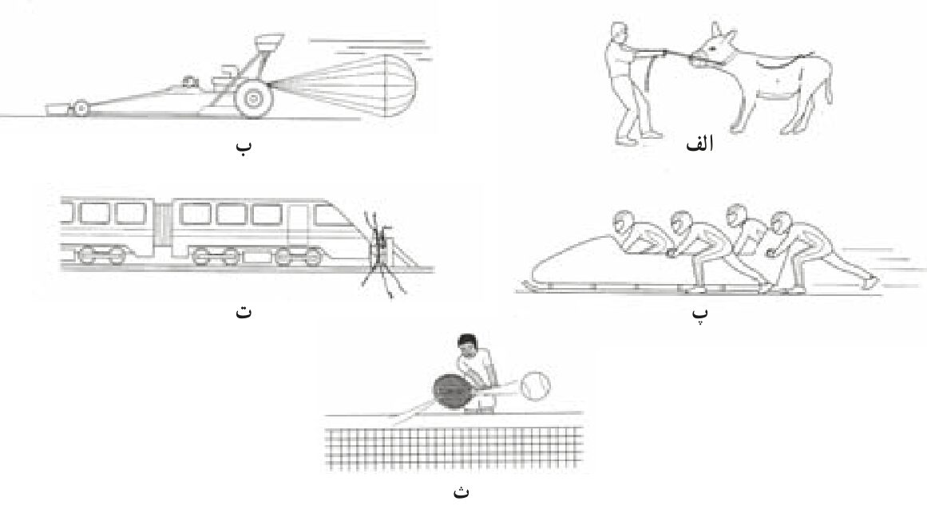

Slide 8
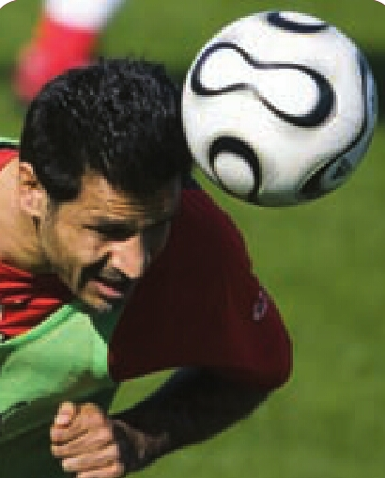
بازی
و
مسابقه

Slide 9
نیرو ناشی از اثر متقابل بین دو جسم است.

Slide 10
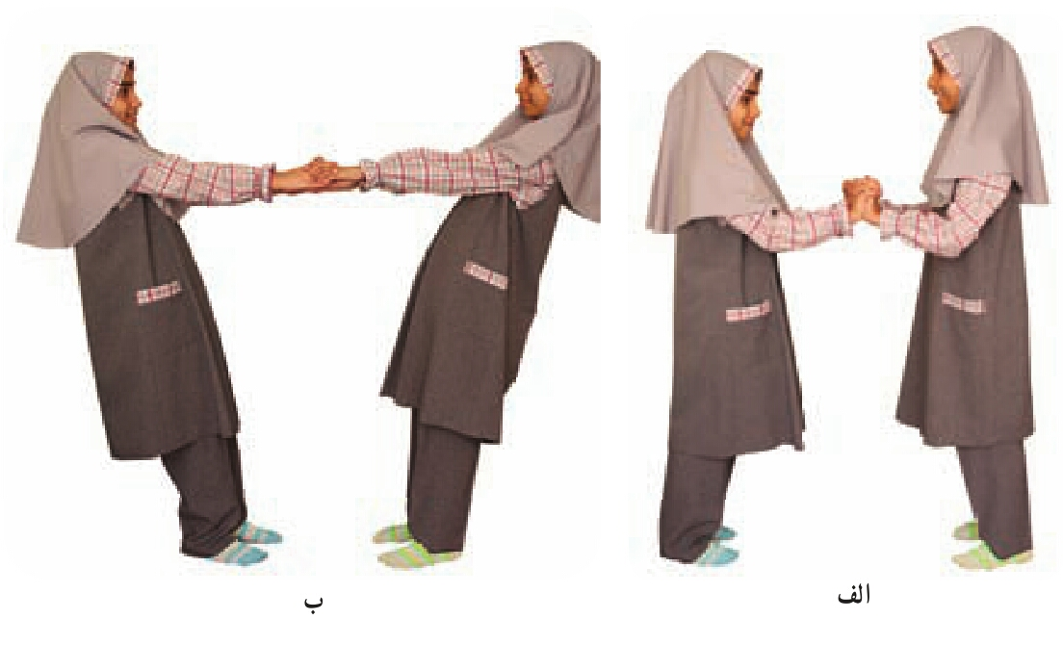
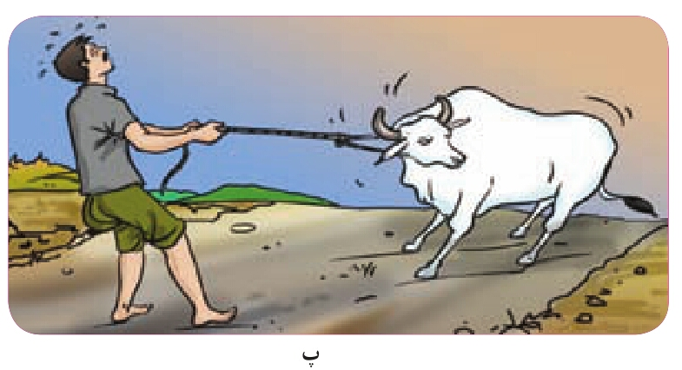

Slide 11
الف) حداقل چند جسم باید بر هم اثر کنند تا نیرو ظاهر شود؟
ب) اگر دو جسم بر هم اثر نگذارند , مانند حالتی که شخص در نزدیکی اتومبیل ایستاده است و اتومبیل را هل نمی دهد.
آیا دو جسم به هم نیرو وارد می کنند؟

Slide 12
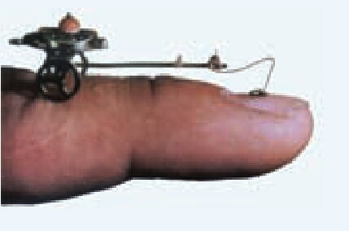
شگفتی های آفرینش
آیا می دانید کَک می تواند ارابه ای که جرم آن بیش از یک صد هزار برابر جرم خودش است را بکشد و به حرکت درآورد؟

Slide 13
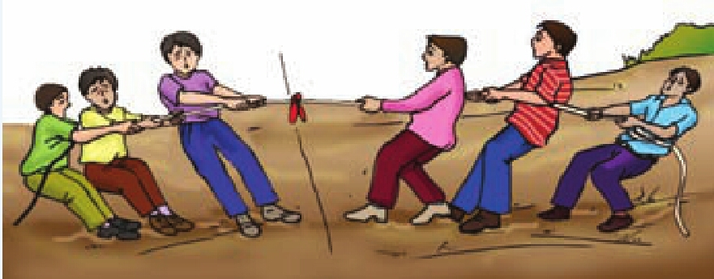

Slide 14
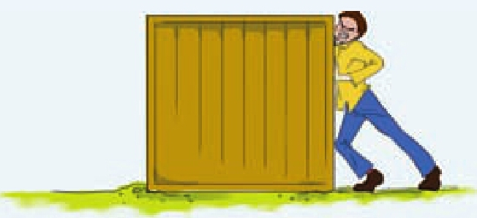
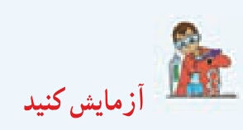
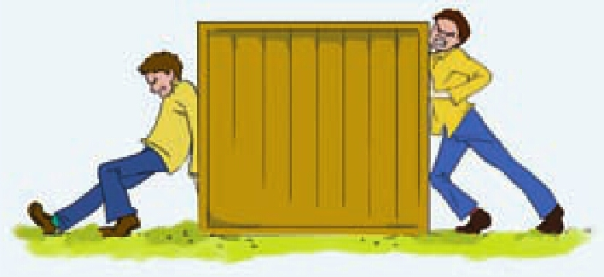
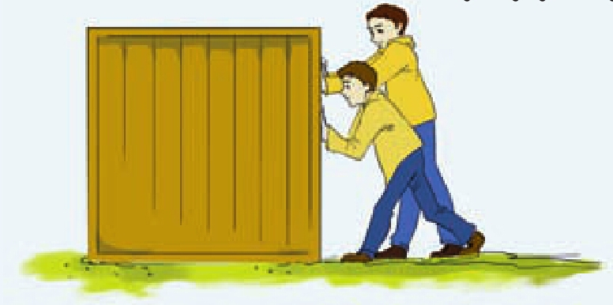
1
3
2

Slide 15
حالا نوبت تماشای فیلمه

Slide 18
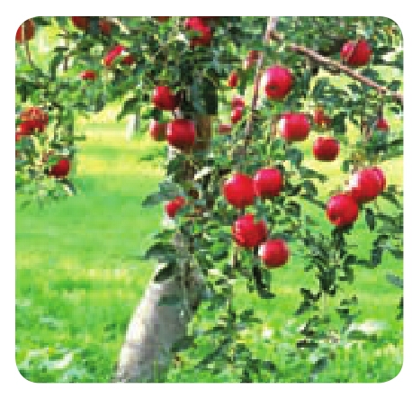
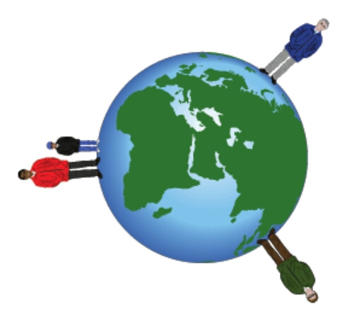
چرا اجسام به طرف زمین سقوط می کنند؟

Slide 19
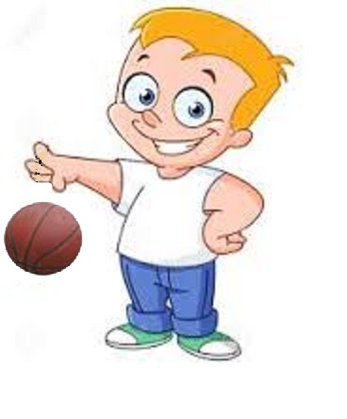
نیروی گرانش
وقتی توپ در دست شما قرار دارد , ساکن است. با رها شدن از دست , شروع به حرکت به طرف پایین می کند و یک تغییر حرکت اتفاق می افتد و می دانیم عامل تغییر حرکت , نیرو است. بنابراین نتیجه می گیریم زمین به همه اجسام نزدیک خود نیرو وارد می کند و آنها را به طرف خود می کشد. این نیرو , نیروی گرانشی نامیده می شود. نیروی گرانشی یک نیروی جاذبه است که روی همه چیز و همه کس عمل می کند.
نیروی جاذبه ای که زمین به یک جسم وارد می کند , وزن جسم نامیده می شود.

Slide 20
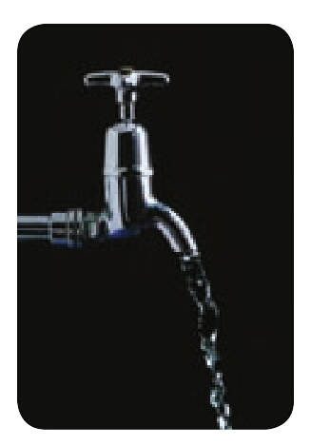
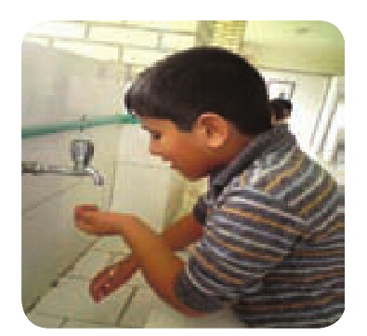

Slide 21
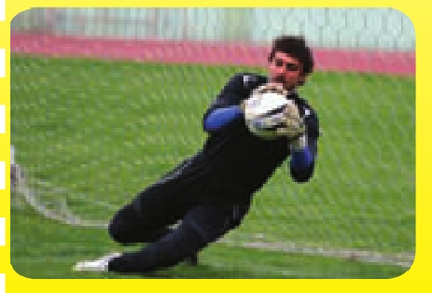
فرض کنید در زمین مسابقه فوتبال , جاذبه زمین بر توپ وارد نشود. به نظر شما چه اتفاق هایی ممکن است بیفتد؟

Slide 22
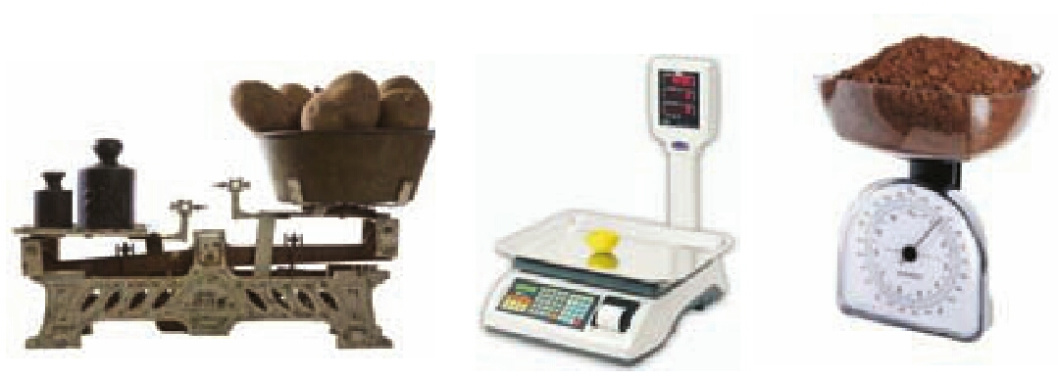
جرم یک جسم به مقدار ماده تشکیل دهنده آن بستگی دارد و واحد اندازه گیری آن کیلوگرم است. برای اندازه گیری جرم معمولا از ترازو استفاده می شود , اما اکثرا بجای کلمه جرم از وزن استفاده می کنند ؛ مثلا می گویند وزن این هندوانه 3/5 کیلوگرم است ؛ درحالی که درست این است که بگوییم جرم این هندوانه 3/5 کیلوگرم است.

Slide 23
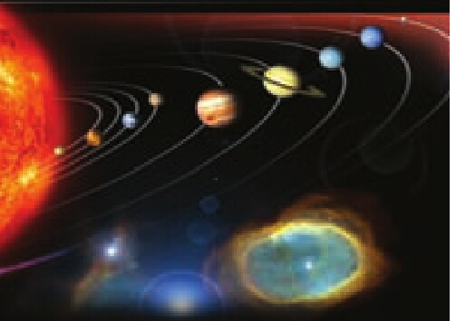
شگفتی های آفرینش
آیا می دانید زمین و هفت ستاره دیگر منظومه شمسی با بیش از 160 قمر در اثر نیروی گرانشی به دور خورشید می چرخند و فاصله هر سیاره از خورشید حین حرکت در مدارش تغییر می کند , اما هیچ گاه با یکدیگر برخورد نمی کنند.

Slide 24
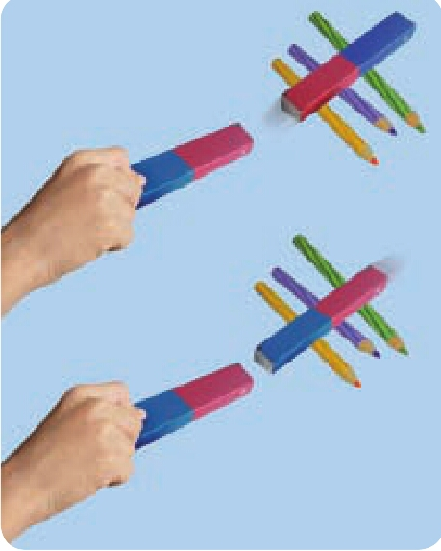

Slide 25
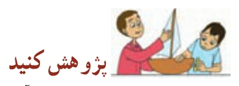
در مورد بازیافت زباله های آهنی یا موادی که جذب آهنربا می شوند , پژوهش کنید و به کلاس گزارش دهید.

Slide 26
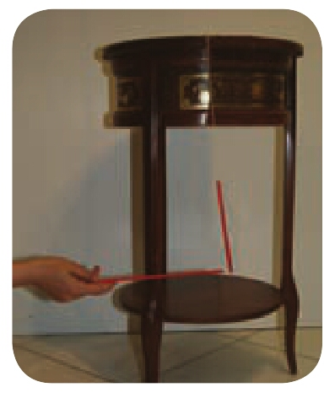
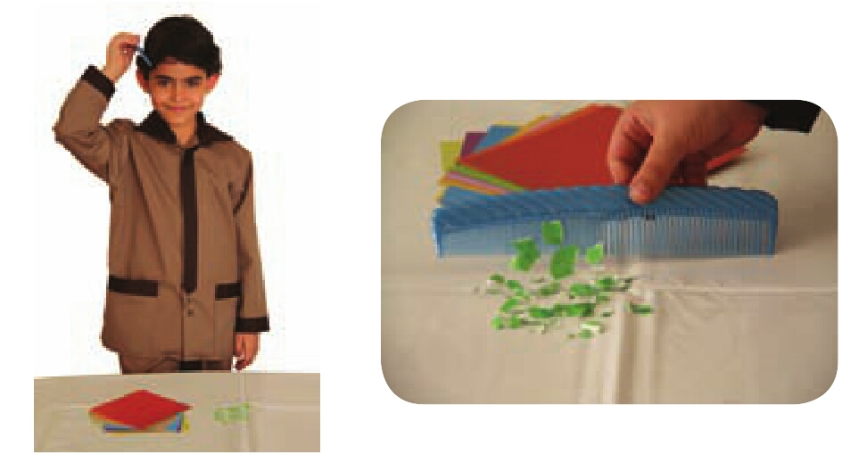
1
2

Slide 28
در شکل صفحه قبل کدام نیرو سبب کند شدن حرکت و توقف جسم شده است؟
این نیرو در کدام جهت بر جسم وارد می شود؟
در آزمایش کنید صفحه قبل نیروی اصطکاک در کدام حالت بیشتر است؟
آیا به نظر شما سطحی وجود دارد که جسم رها شده بر روی آن متوقف نشود؟

Slide 29
در هر یک از فعالیت های زیر, نیروی اصطکالک بیشتر باشد, بهتر است یا کمتر؟ چرا؟
ب) بالا رفتن از کوه
الف) هنگام ترمز کردن اتومبیل
ت) گره زدن طناب
پ) اسکی رو برف یا یخ
ج) هنگام هل دادن یک جسم سنگین
ث) اصطکاک بین اجزای دوچرخه , مثلا زنجیر یا چرخ دنده

Slide 30
تحقیق کنید برای افزایش اصطکاک در روز های برفی و سر نخوردن اتومبیل ها چه اقداماتی صورت می گیرد؟

Slide 31
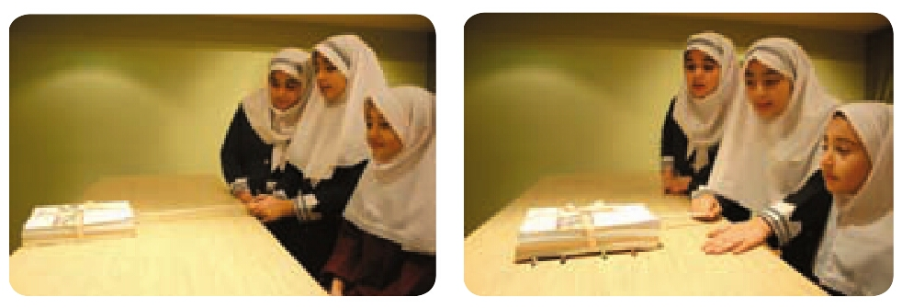
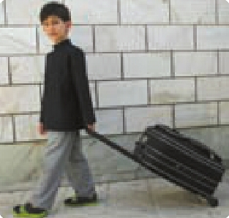

Slide 32
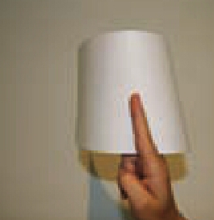
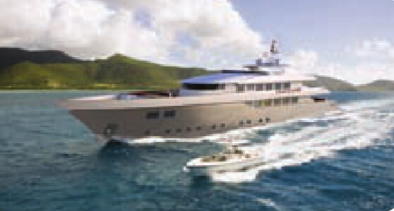

Slide 33
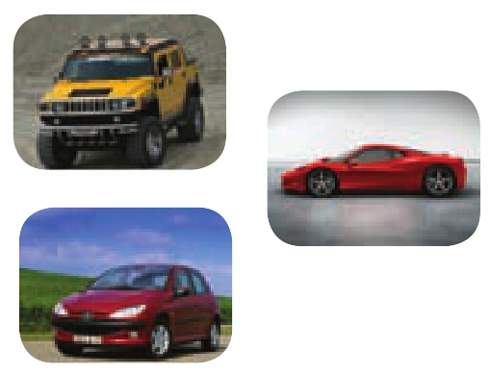
نیروی مقاومت هوا بر چه خودرو هایی اثر کمتری دارد؟

Slide 34
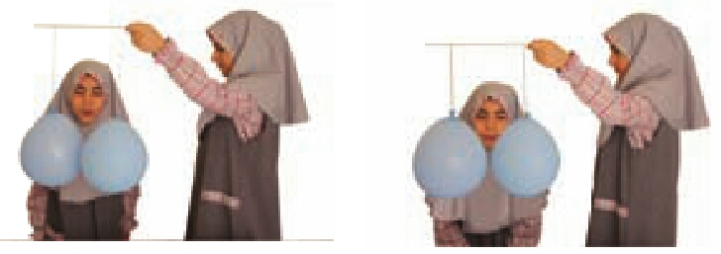
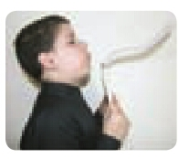
1
2

Slide 35
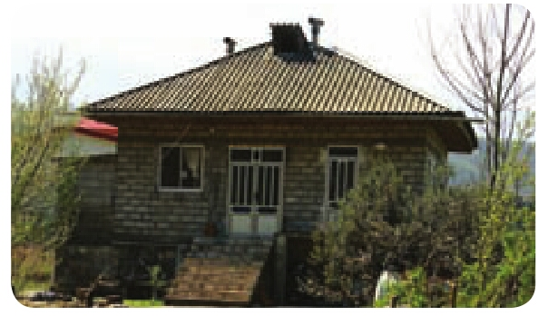
در روز های طوفانی امکان اینکه سقف شیروانی خانه های قدیمی کنده شود , زیاد است.
آیا می توانید این اتفاق را براساس آزمایش های انجام شده توضیح دهید؟

Slide 36
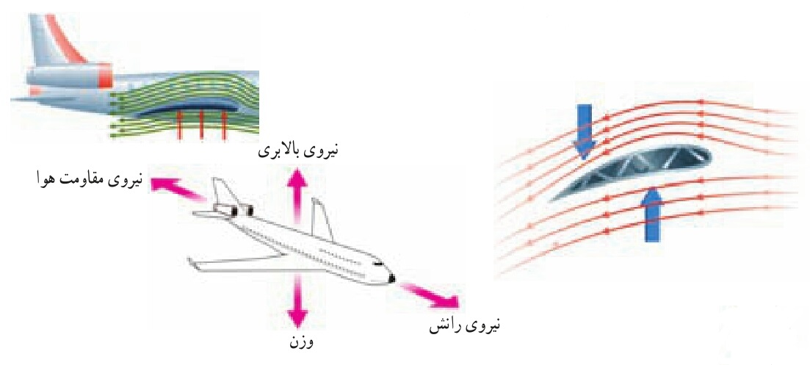
بال های هواپیما را به گونه ای طراحی می کنند که وقتی هواپیما درحال حرکت است, هوای بالای بال دارای سرعت بیشتری نسبت به هوای پایین بال بشود و همین امر مانند آزمایش نوار کاغذی, سبب اختلاف فشار در دو سوی بال و ایجاد یک نیروی خالص به طرف بالا می شود. این نیرو می تواند حتی از نیروی جاذبه وارد بر هواپیما هم بیشتر باشد و آن را به طرف بالا حرکت دهد. پس به هواپیمای درحال حرکت علاوه بر نیروی جاذبه زمین و مقاومت هوا, نیروی روبه بالایی نیز وارد می شود که اصطلاحا به آن نیروی بالابری گفته می شود.

Slide 37
بازی
و
مسابقه

Slide 38
پایان

